Slide 1

断鹤续凫的故事告诉我们一个什么道理？
思考：

Slide 2

第二节：认识运动把握规律

Slide 3

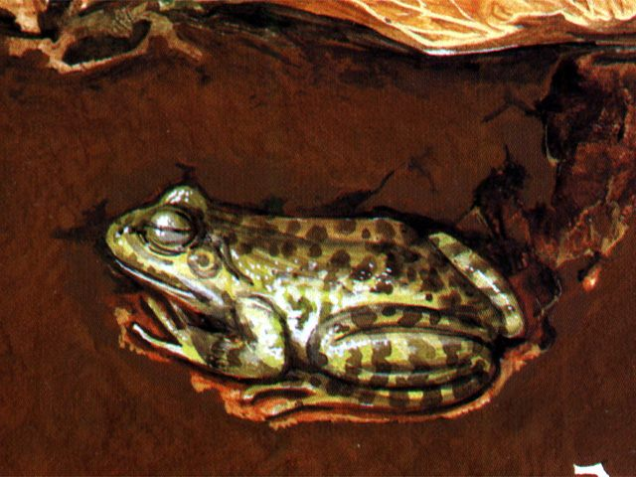
太阳系模式图
大雁南飞北返
青蛙冬眠
自然界的事物运动是有规律的

Slide 4


人类社会的发展是有规律的
社会主义和共产主义
人类社会发展道路
高
资本主义社会
封建社会
生产关系一定要适应生产力状况规律
奴隶社会
原始社会
低

Slide 5
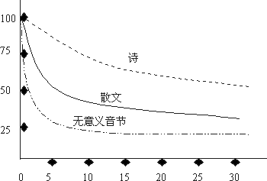
遗忘规律 德国心理学家艾宾浩斯用无意义音节和有意义的文字为识记材料，对人们学习时记忆保持和时间推移的关系通过实验做了深刻研究，结果发现了遗忘先快后慢的规律：识记材料后的20分钟内遗忘42%，1小时后遗忘56%，9小时后遗忘64%，1天后遗忘66%，2天后遗忘71%，6天后遗忘75%，31天后遗忘79%，可用坐标曲线表示：
思维领域事物的运动是有规律的

Slide 6

一：事物运动是有规律的
(规律具有普遍性)
（1）、什么是规律
规律就是事物运动过程中
固有的、本质的、必然的、稳定的联系。

Slide 7

判断下列哪些是规律：
1、喜鹊叫喜，乌鸦叫丧 2、新陈代谢
3、价值规律 4、慧星、地震预示国家衰败
规律不是主观想象的联系，
而是事物本身固有的联系。
注意1：

Slide 8



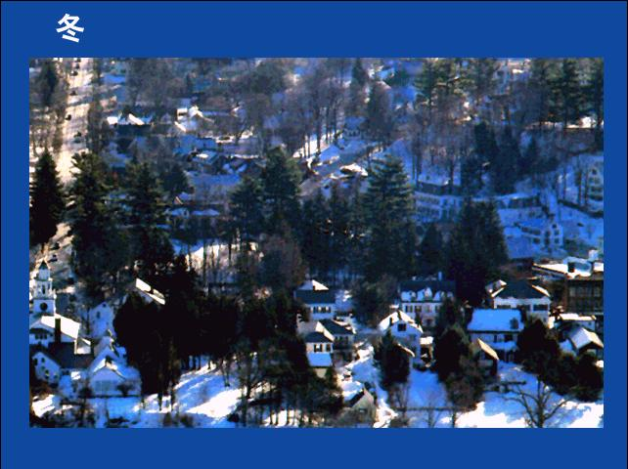
你知道下列哪些是现象，哪些是规律？
1、春夏秋冬四季更替
2、水往低处流
3、苹果落地
4、万有引力定律
规律不是现象的联系，
而是本质的联系
注意2：

Slide 9

 | 现象 | 规律（本质联系）
区 别
联 系
多变易逝
相对平静稳定
浮现在事物表面
隐藏于现象之中
感官直接感知
抽象思维把握
规律是现象中稳定的深刻的东西，深藏在事物内部；现象是规律的外在表现形式，是人们认识规律的向导。

Slide 10
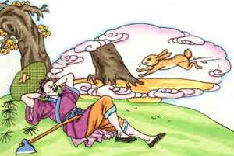
注意3：
规律不是偶然的联系，而是必然的联系
思考：
1、守株待兔中的宋人犯了什么错误？
2、种瓜得瓜，种豆得豆是必然联系吗 ?

Slide 11
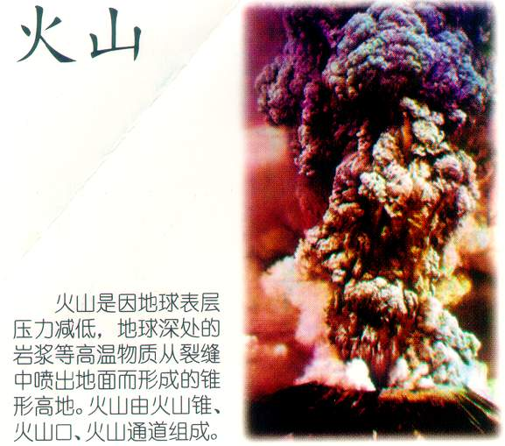
⑵ 规律具有客观性
规律的客观性：规律是客观事物本身所固有的，是不以人的主观意志为转移。它既不能被创造，也不能被消灭．具有不可抗拒性。
火山爆发

Slide 12

合作探究：
1、分析造成我国北方各省沙尘暴频繁发生的原因。
2、我们可以得出什么启示？

Slide 13

（3）:规律普遍性客观性原理的要求
（ 方法论）
要求我们必须遵循规律，按客观规律办事
意义
造福人类
否则受规律的惩罚

Slide 14
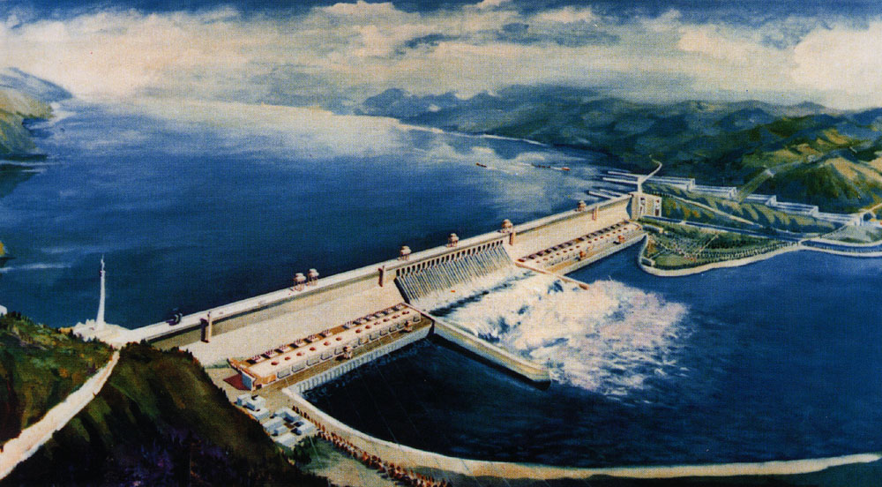
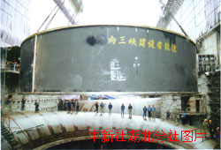
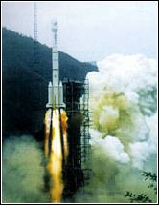

（4）人们能够认识规律并能利用规律
认识了水的流动规律，变害为利。
三峡大坝
三峡建设者正在安装电站机组蜗壳施压环
认识了引力规律，克服地球引力，发射火箭。
掌握了化学规律，能制造装潢用万能胶 AAA型

Slide 15
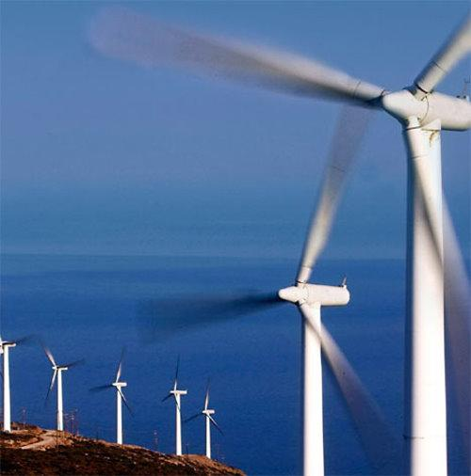

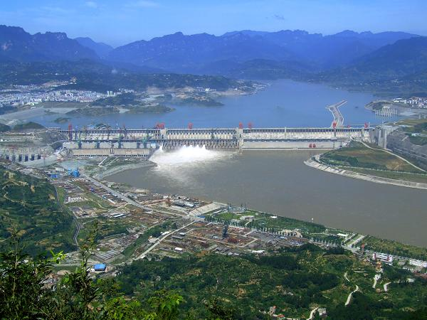
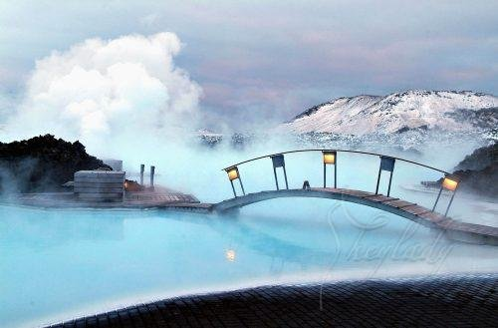

Slide 16
谈一谈：
同学们要想在学习过程中达到预想的目标应该怎么做？

Slide 17

本课小结
一、运动是有规律的
1、规律的含义
2、规律的普遍性和客观性
3、规律的客观性和普遍性的要求
4 、自觉遵循规律，并认识利用规律
造福人类
规律的客观普遍性原理

Slide 18
1：单项选择
我国古代思想家荀子说：“天行有常，不为尧存，不为桀亡”，这些话说明（ ）
A、规律的存在和发生作用可以由人的主观意识
决定
B、自然规律具有客观性，社会规律不具有客观性
C、规律是不以人的意志为转移的 ，具有客观性
D、规律是可以认识和利用的
C

Slide 19

2、“揠苗助长”事与愿违，“庖丁解牛”事半功倍，据此回答以下两题：
“揠苗助长”的错误主要在于：
A.夸大的规律的客观性
B.忽视了人的主观能动性和创造性
C.夸大了人的主观能动性，忽视了规律的客观性
D.夸大了客观条件对主观能动性的制约
C

Slide 20

回答问题：
规则，人制定的，强加的
（１）红灯停，绿灯行
（２）乌鸦报丧，喜鹊叫喜
唯心主义主观意识赋予
（3）新陈代谢
规律，生物体本身所固有的联系
上述哪些属于规律，为什么？

Slide 21

想一想Ｐ３３
（１）“永动机”为什么无法制造出来？
（２）焦耳的成功给了我们什么启示
(1)因为它违背能量守恒与转化定律，是不科学的。
(2)规律是事物运动过程中固有的本质的、必然的、稳定的联系。
规律是客观的，是不以人的意志为转移的，它既不能被创造，也不能被消灭。
规律是普遍的，自然界、人类社会和人的思维，在其运动变化和发展的过程中，都遵循其固有的规律。没有规律的物质运动是不存在的，
规律的客观性和普遍性要求我们要遵遁规律，按客观规律办事，一旦违背规律，人们就会受到规律的惩罚。

